Slide 1


網頁組
Notes:
Hi，各位，又是個嶄新的一天到來

Slide 2
class 屬性
<p class="myClassOne myClassTwo">多個class測試</p>
幾乎每個 HTML 標籤都能使用 class 屬性
除了： base、head、html、meta、param、script、style、title
一個 class 可以包含好幾種 css 屬性
class 命名不能以數字開頭

Slide 3

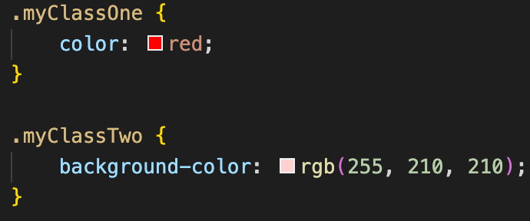
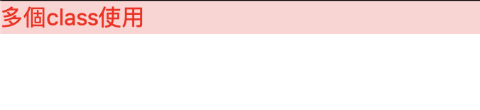
class 屬性
<p class="myClassOne myClassTwo">多個class測試</p>

Slide 4

Bootstrap 4
官網

Slide 5
科普：Bootstrap 4
一種開源的前端框架
在美化網頁時，使開發上更加便利
多樣化的樣式可供套用
可重覆使用的元件樣式
自帶自適應功能（RWD）

Slide 6

便利的 Bootstrap

Slide 7
使用 Bootstrap - CDN - CSS
Bootstrap CSS
<link rel="stylesheet" href="https://stackpath.bootstrapcdn.com/bootstrap/4.5.0/css/bootstrap.min.css" >
Notes:
<link rel="stylesheet" href="https://stackpath.bootstrapcdn.com/bootstrap/4.5.0/css/bootstrap.min.css">

Slide 8
使用 Bootstrap - CDN - JS
Jquery
<script src="https://code.jquery.com/jquery-3.5.1.slim.min.js"></script>
Popper<script src="https://cdn.jsdelivr.net/npm/popper.js@1.16.0/dist/umd/popper.min.js"></script>
Bootstrap js <script src="https://stackpath.bootstrapcdn.com/bootstrap/4.5.0/js/bootstrap.min.js"></script>
Notes:
<script src="https://code.jquery.com/jquery-3.5.1.slim.min.js"></script>
<script src="https://cdn.jsdelivr.net/npm/popper.js@1.16.0/dist/umd/popper.min.js"></script>
<script src="https://stackpath.bootstrapcdn.com/bootstrap/4.5.0/js/bootstrap.min.js"></script>

Slide 9
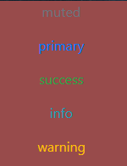
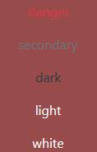
Bootstrap 顏色
.text-XXX
.bg-XXX
.btn-XXX
Bootstrap 顏色名稱

Slide 10
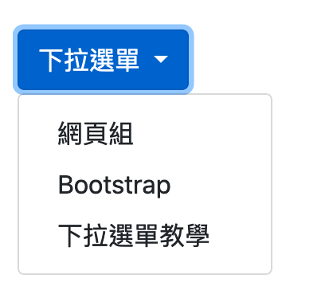
Bootstrap 下拉選單

Slide 11
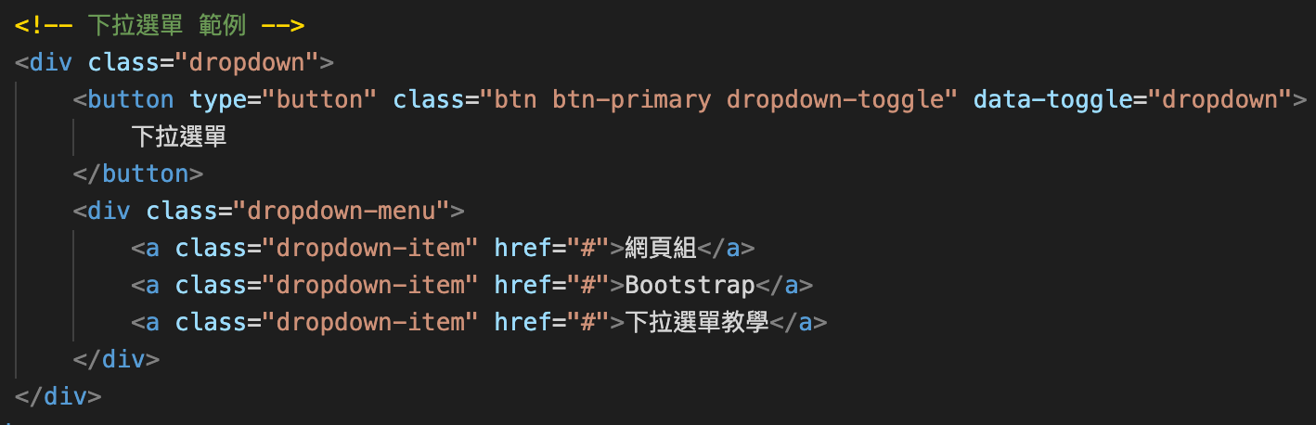
Bootstrap 下拉選單
給下層元素定位
和觸發下層元素class用
按鈕旁的小箭頭
觸發事件
Notes:
實際影響下拉選單的只有data-toggle與dropdown-menu，其他只是美化用

Slide 12
Bootstrap 導航列（Navbar）

Slide 13
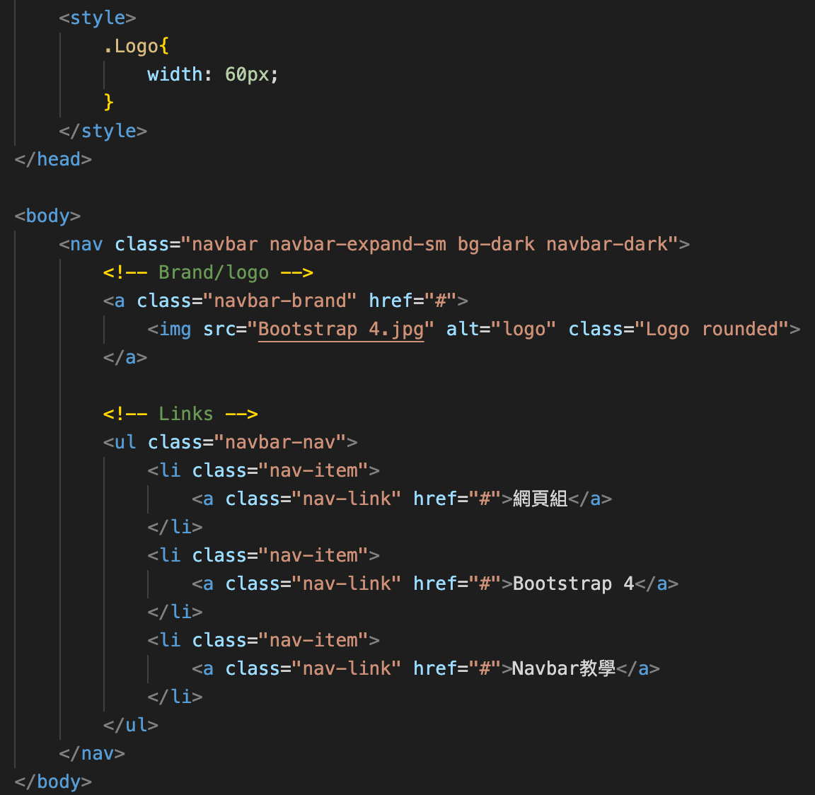
Bootstrap 導航列（Navbar）
navbar-expand-xl | lg | md | sm 根據畫面大小做響應式的排列
sm： ≥ 576px（平板）
md：≥ 768px （桌面顯示器）
lg：≥ 992px （大桌面顯示器）
xl：≥ 1200px （超大桌面顯示器） 大於以上尺寸做水平排列 小於則做垂直堆疊
Notes:
bg-dark：背景顏色
navbar-dark：文字主題 navbar-brand：放置Logo用css元素
rounded：圖片圓角效果
navbar-nav：放置導航列選項的，讓選項水平排列 navbar-item：本身無作用
navbar-link：使連結文字好看點

Slide 14

Bootstrap 圖片輪播（Carousel）
圖片
切換按鈕
下方指標

Slide 15
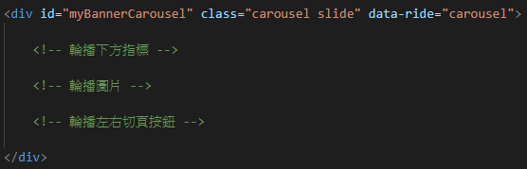
Bootstrap 圖片輪播（Carousel）
切換圖片時的過場效果
任意名稱
自動輪播圖片

Slide 16
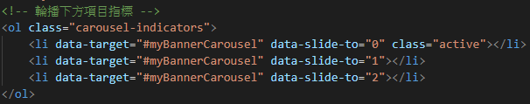
Bootstrap 圖片輪播（Carousel）
輪播下方指標，顯示目前為第幾張圖片
滑動指標索引 將輪播移動至指定目標圖片

Slide 17
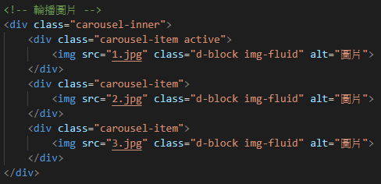
Bootstrap 圖片輪播（Carousel）
display: block
圖片自適應畫面

Slide 18
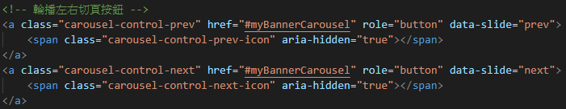
Bootstrap 圖片輪播（Carousel）
改變輪播至相對於當前的位置

Slide 19
美化課表

Slide 20
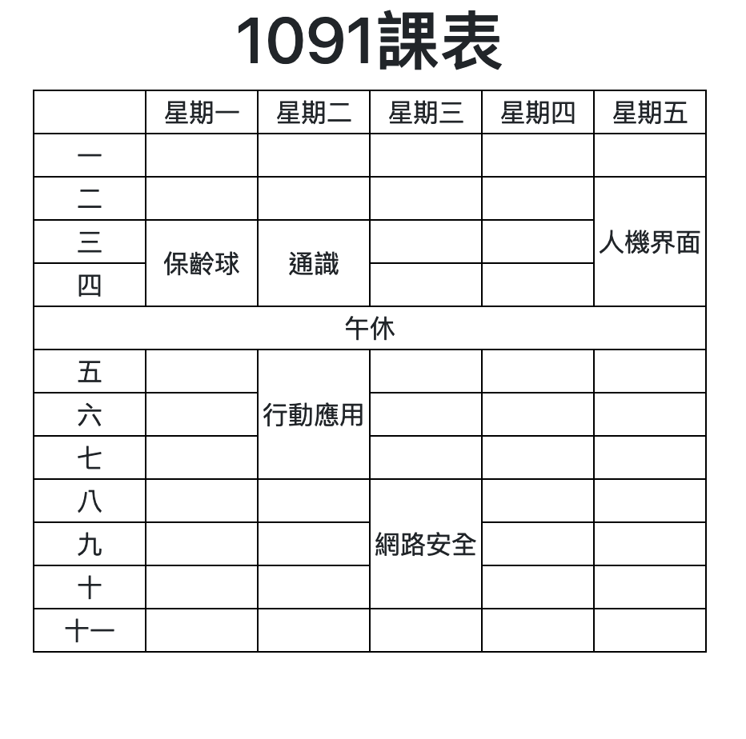
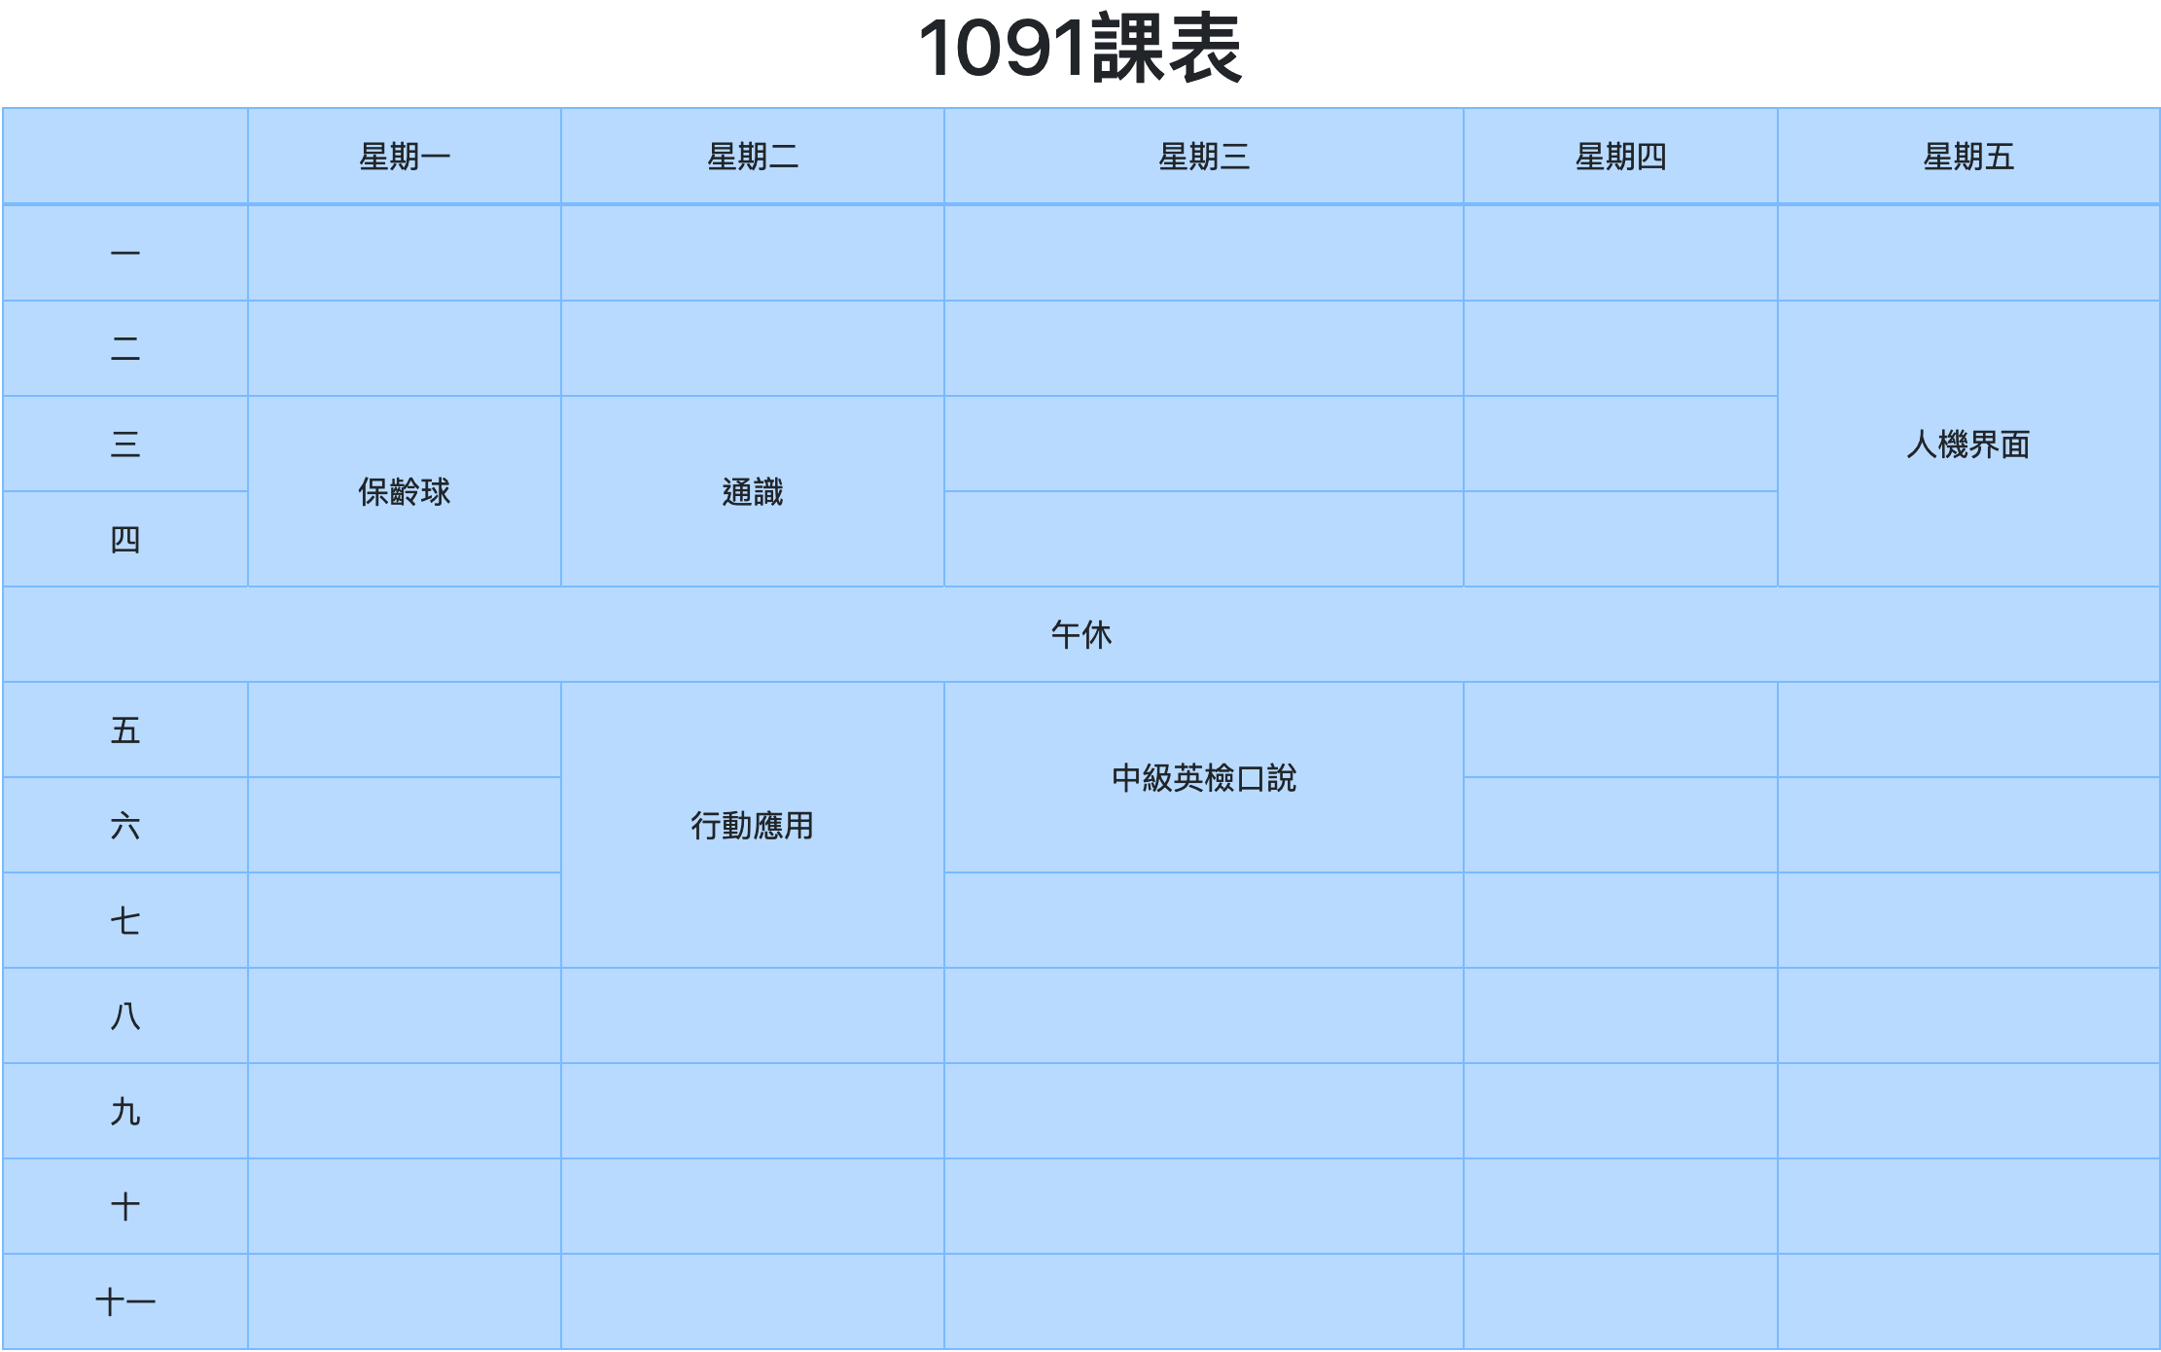
使用 CSS 與 Bootstrap 的差別？
CSS
Bootstrap class

Slide 21
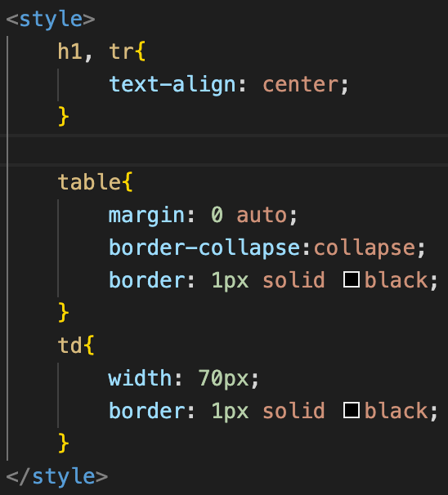
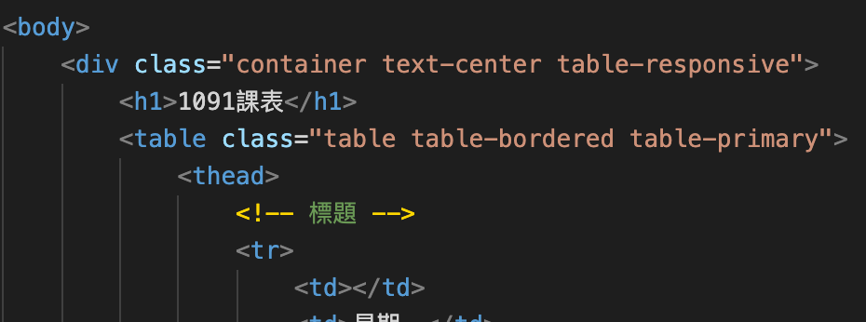
使用 CSS 與 Bootstrap 的差別？
CSS
Bootstrap class
table-responsive：表格自適應螢幕大小
table-bordered：帶完整邊框的表格
table-primary：表格顏色-藍色

Slide 22
作業
目標：使用 Bootstrap 4 與 html 寫一個個人頁面。
需使用 Navbar、button、Dropdown
所需 bootstrap 4 class：container、text-center、table
提示：可以利用 Bootstrap 4 網格系統 進行畫面排版

Slide 23

心得回饋
https://forms.gle/m3KJHhHoDAU7V1EQ6

